Slide 1
Face Focus Control
Дышлевский Игорь

Slide 2
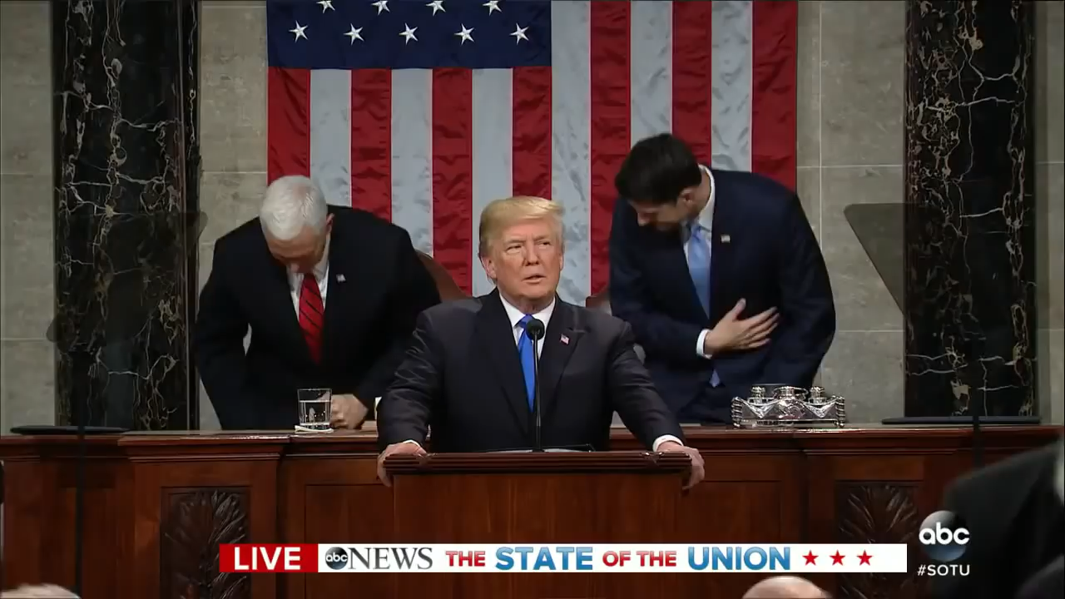
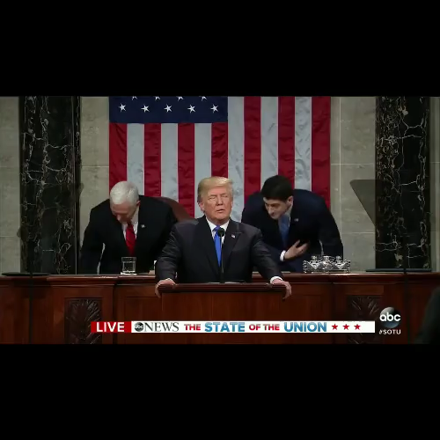
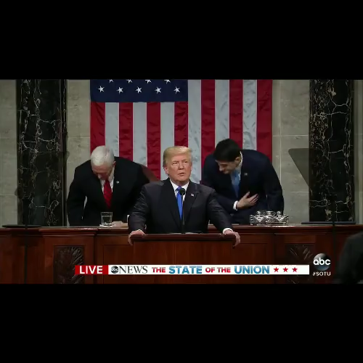
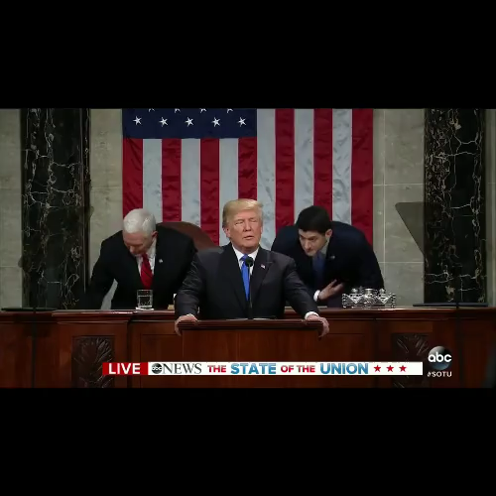

Трекинг лица

Slide 3
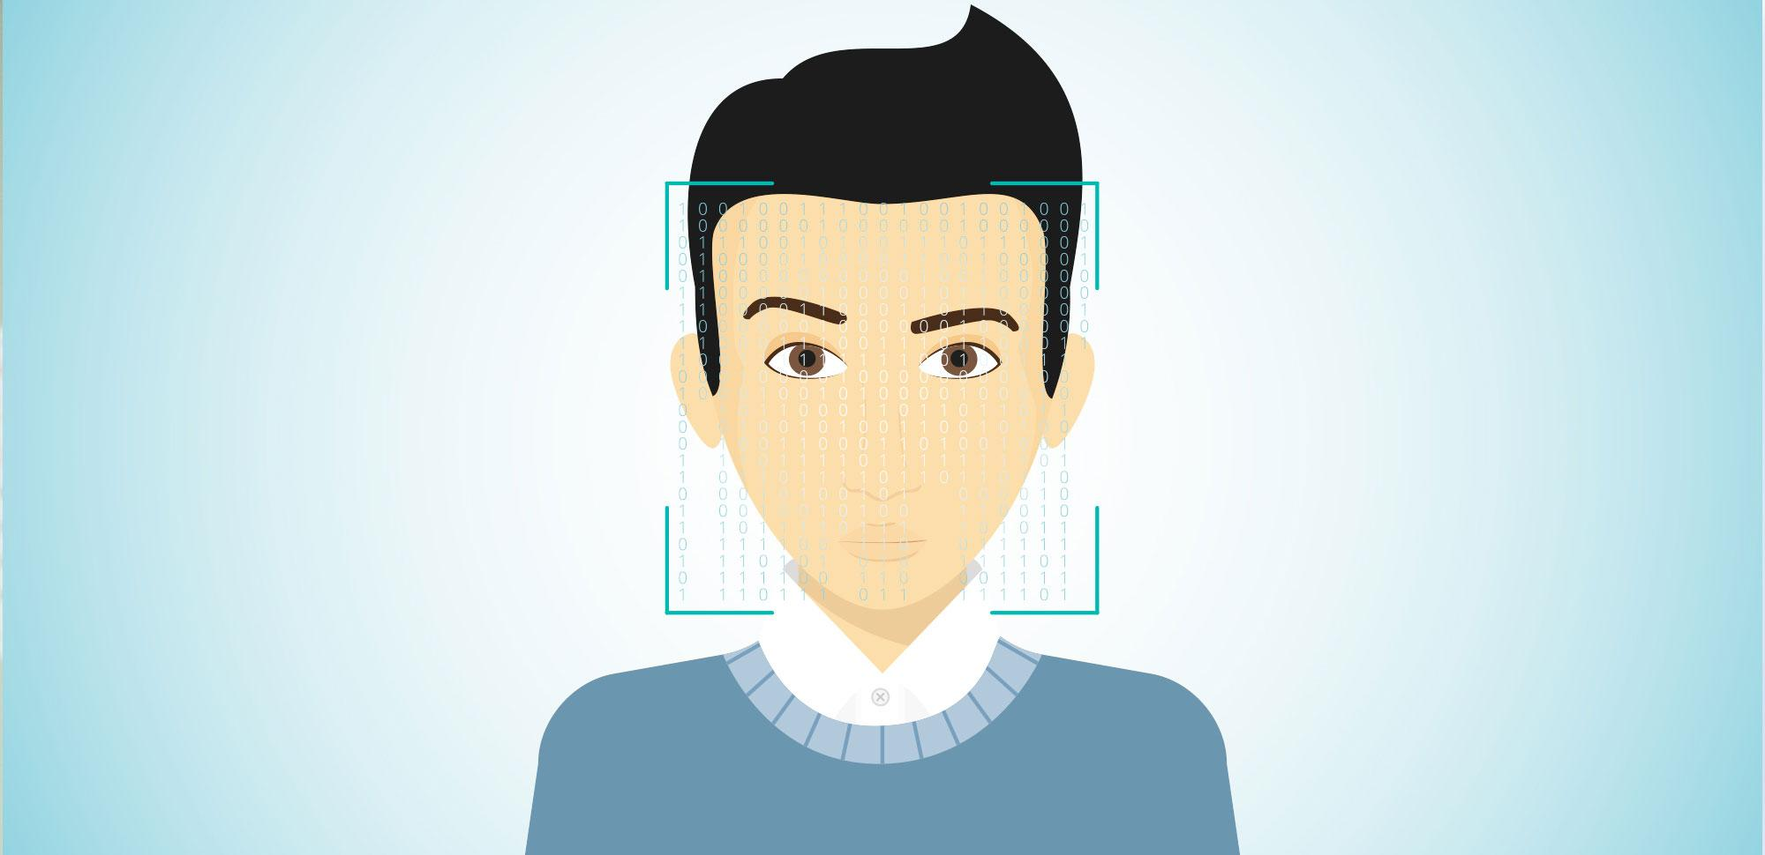
API
API включает в себя поиск лиц в кадре и определение «похожести» по отношению к лицу, выбранному в предыдущем кадре.

Slide 4
Программы контроля за лицом
Трекеры | Принцип работы | Особенности
FCC | Для поиска используется самая быстрая нейросеть из класса «Detection» | Умеет следить за лицом. Но теряет контроль при повороте лица на большой угол. Плавное перемещение. Работа со множеством лиц. Отображение конкретного лица по выбору пользователя
Apple CentralStage | Для поиска используется самая быстрая нейросеть из класса «Detection» | Умеет следить за головой, Плавное перемещение. Работа со множеством лиц Нет выбора конкретного лица - подстраивает кадр под попадание в него всех лиц
Arduino - Android | Для поиска лиц не используются технологии искусственного интеллекта, поиск происходит по признакам Хаары | Умеет следить за лицом, но теряет лицо под углом, около, 30 градусов. Резкое, скачкообразное перемещение. Работа со множеством лиц не заявлена. Показывает первое лицо, подошедшее под условия определителя лиц
СamTrack | Для поиска лиц не используются технологии искусственного интеллекта, поиск происходит по признакам Хаары | Ищет лицо и увеличивает область с ним. Главное перемещение. Работа со множеством лиц не заявлена. Показывает первое лицо, подошедшее под условия определителя лиц

Slide 5
Дальнейшие направления проекта
Сохранение программы в виде исполняемого файла (.exe / .dmg)
Переобучение модели поиска лиц на поиск голов
Уменьшение времени обработки кадра
Обучение дополнительных моделей сравнения лиц

Slide 6
Варианты использования
online-встречи
блогеры
конференции
презентации
телевизионные шоу

Slide 7
Если у вас остались вопросы
Дышлевский Игорь Максимович
+7(904) 4730-513
+7 (3452) 73-05-13
igor11se@icloud.com

